Slide 1
TRABAJO PRACTICO N° 5.6 SEGUIMIENTO DE DESVIACIONES MARQUEZ Emanuel

Slide 2
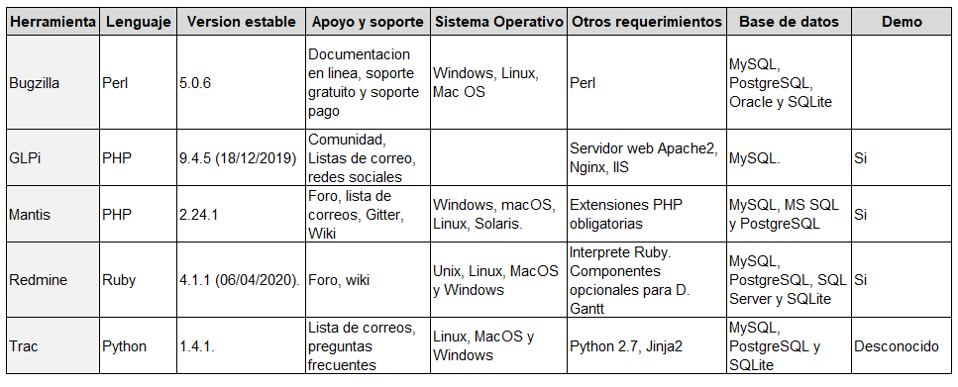
EJERCICIO 1
Unpa-uarg
Trabajo Práctico 5.6 - Márquez Emanuel

Slide 3
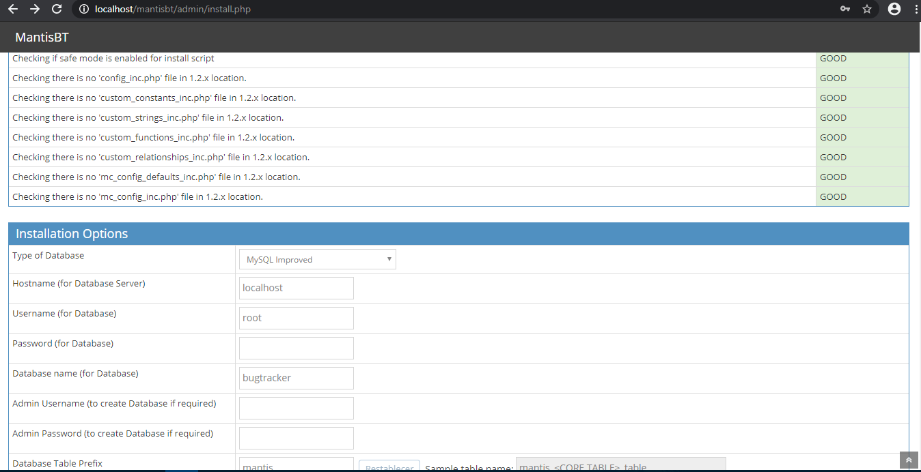
EJERCICIO 2
Unpa-uarg
Trabajo Práctico 5.6 - Márquez Emanuel

Slide 4
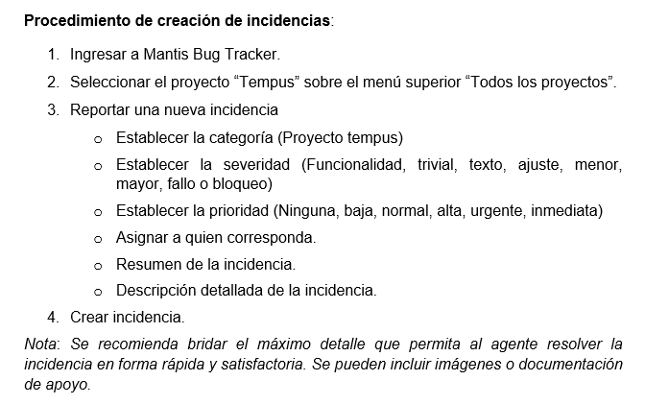
EJERCICIO 3
Unpa-uarg
Trabajo Práctico 5.6 - Márquez Emanuel

Slide 5
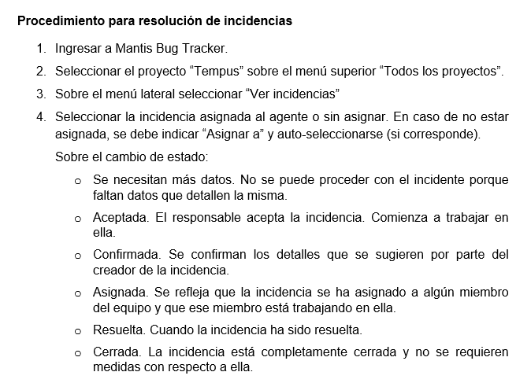
EJERCICIO 3
Unpa-uarg
Trabajo Práctico 5.6 - Márquez Emanuel

Slide 6
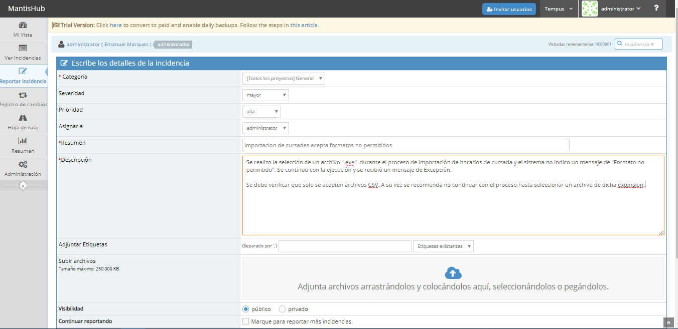
EJERCICIO 4
Unpa-uarg
Trabajo Práctico 5.6 - Márquez Emanuel

Slide 7
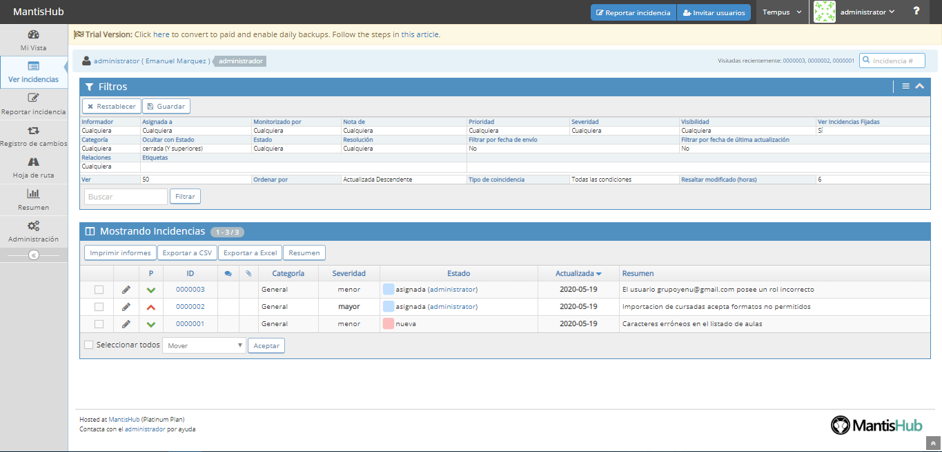
EJERCICIO 4
Unpa-uarg
Trabajo Práctico 5.6 - Márquez Emanuel

Slide 8
EJERCICIO 4
Unpa-uarg
https://grupoyenu.mantishub.io/
Trabajo Práctico 5.6 - Márquez Emanuel

